Slide 1
Первая Мировая Война
«Милосердные сёстры Августейшей семьи»
Работу выполнила учитель
МБОУ «Бушевецкая ОНШ-детский сад»
Фёдорова Лариса Зиновьевна
Бологое 2014 год

Slide 2
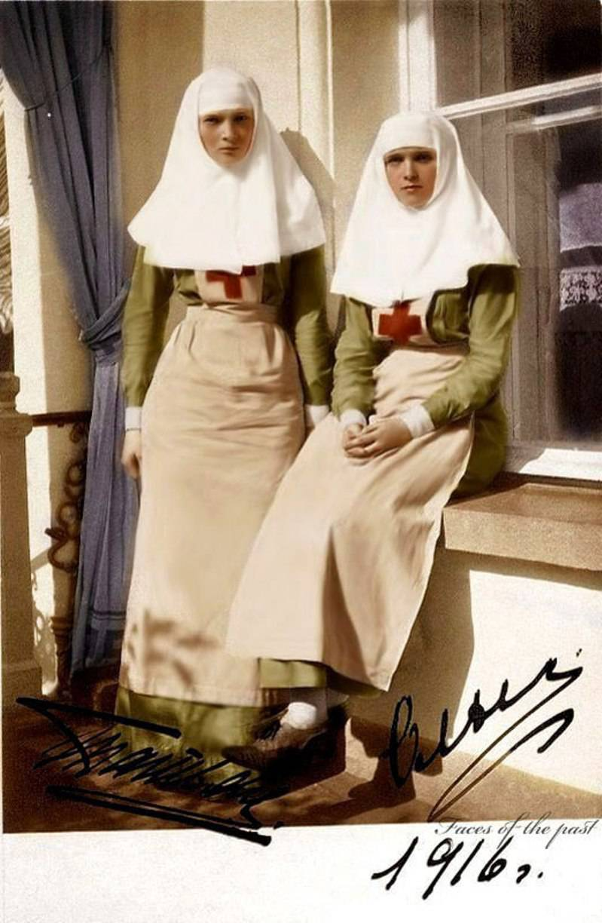
Сестры милосердия, ангелы земные, Добрые и кроткие, грустные немного, Вы, бальзам пролившие на сердца больные, Вы, подруги светлые, данные от Бога. Вам – благословение, сестры душ усталых, Розаны расцветшие, там, на поле битвы, И в крестов сиянии, ярко-ярко алых, Тихо принимавшие раненых молитвы...
Князь Владимир Палей

Slide 3
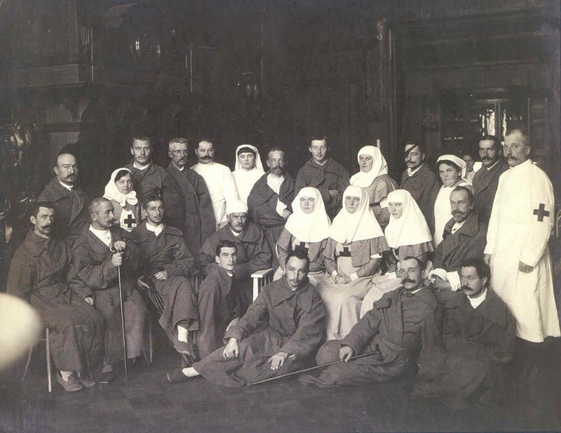
Сестры милосердия… Белые голубки… Так называли женщин, посвящавших себя очень тяжелому, но прекрасному делу – служению в те минуты, когда к человеку приходит беда – болезнь.

Slide 4
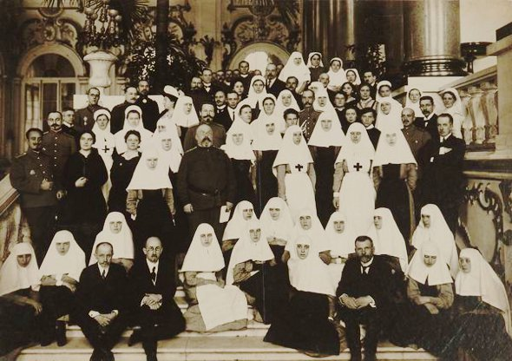
Во время первой мировой войны Императрица Александра Федоровна организовала особый эвакуационный пункт, куда входило 85 лазаретов для раненых воинов в Царском Селе, Павловске, Петергофе, Саблине и других местах. 10 октября 1915 года в Зимнем дворце был открыт госпиталь, носивший имя цесаревича Алексея

Slide 5
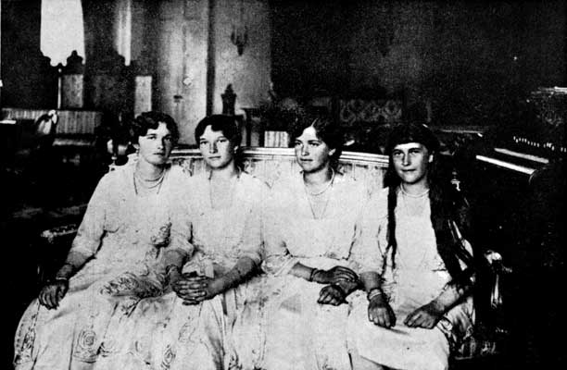
Великие княжны Ольга, Татьяна, Мария, Анастасия. Царское Село. Александровский дворец. 1916 г.

Slide 6
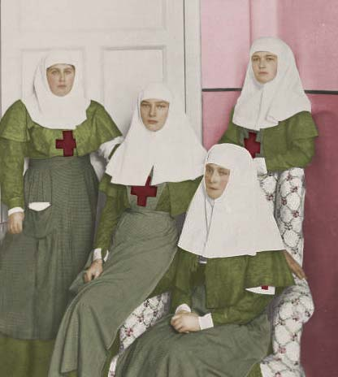
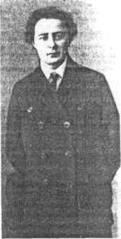
Вместе со старшими Великими княжнами и со своей подругой Анной Александровной Вырубовой Александра Федоровна прошла курс сестер милосердия военного времени, который им преподавала главный врач Царскосельского Дворцового госпиталя -княжна Вера Игнатьевна Гедройц.

Slide 7
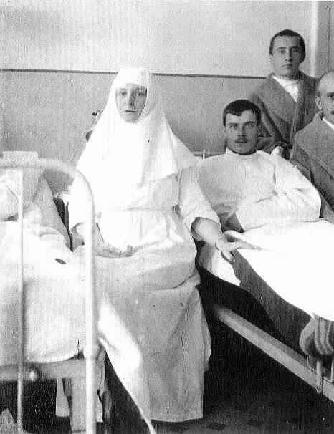
Императрица Александра Федоровна с выздоравливающими солдатами. Царское Село, 1914 или 1915.

Slide 8
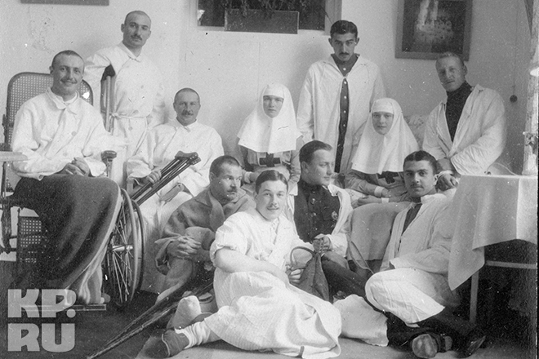
Сестры милосердия - великие княжны Ольга и Татьяна с ранеными

Slide 9
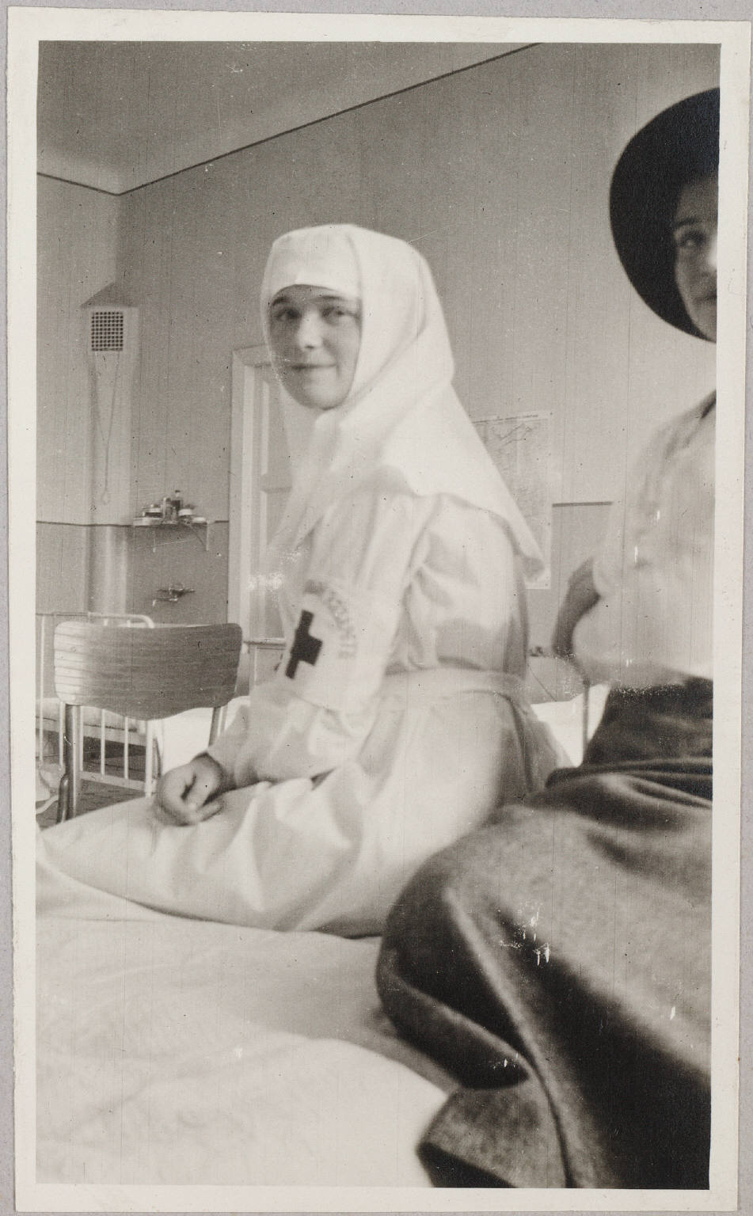
Более двух лет Татьяна Николаевна почти без перерыва проработала хирургической сестрой. Она не давала себе отдыху и сердилась, когда кто-то пытался избавить её от «лишней» работы.

Slide 10
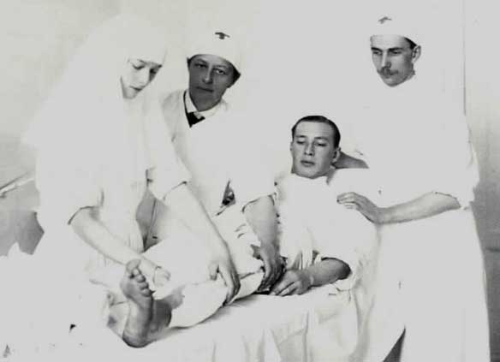
Великая княжна Ольга Николаевна и старший врач царскосельского Дворцового лазарета В.И. Гедройц во время перевязки раненого солдата, 1915 год /11/.

Slide 11
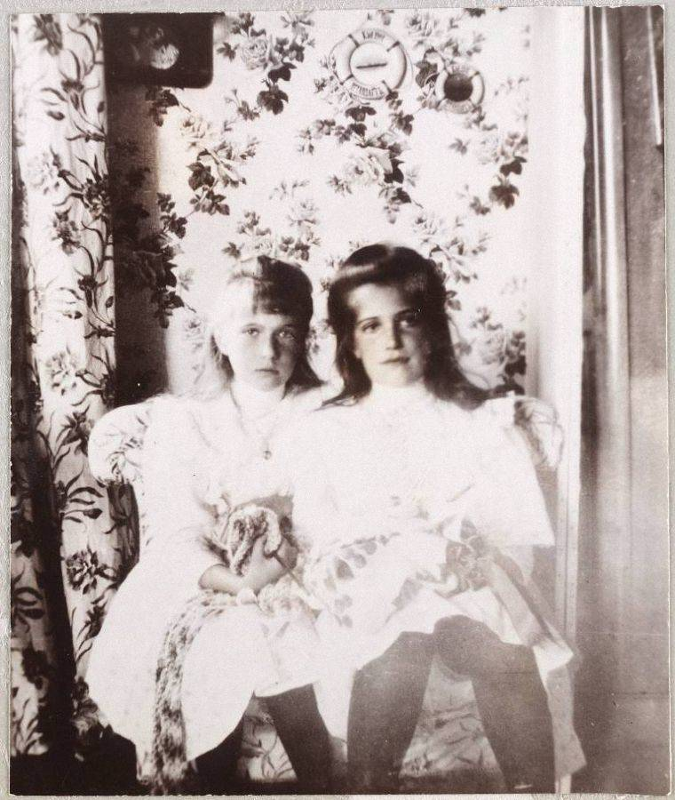
Младшие Великие Княжны, Мария и Анастасия, были слишком молоды, чтобы работать в лазарете, но и они не остались в стороне от дел милосердия, занимаясь шитьём белья для солдат и их семей, приготовлением бинтов и корпии, постоянно навещая раненых и щедро даря им своё участие, делясь всегдашней весёлостью и жизнерадостностью.

Slide 12
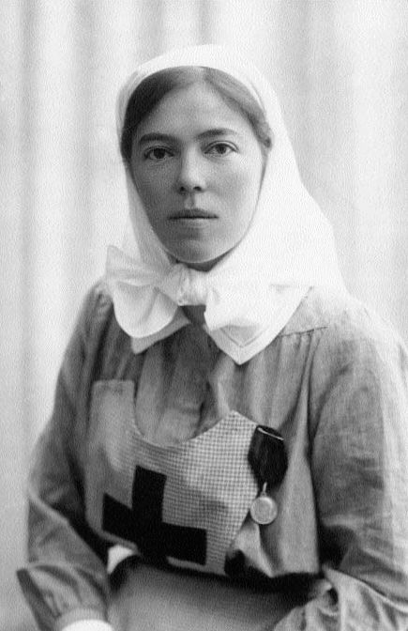
Великая княгиня сестра Николая II Ольга Александровна Романова (1.06.1882г-24.11.1960г)
В годы Первой мировой войны на собственные средства обустроила в Киеве госпиталь, в котором служила сестрой милосердия. За храбрость награждена Георгиевской медалью, которую ей вручил генерал Карл Густав Маннергейм, будущий маршал и президент Финляндии.

Slide 13
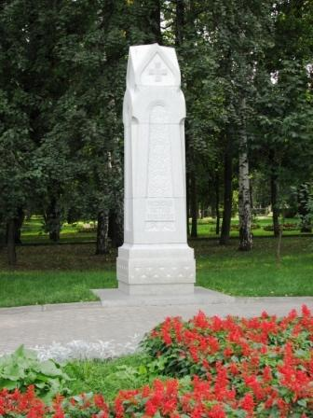
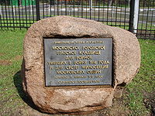
Памятник истории и культуры Московское городское Братское кладбище для воинов, умерших в войну 1914 года, и для сестёр милосердия московских общин. Открыто 15 февраля 1915 года. Охраняется государством».
Памятник сестрам милосердия

Slide 14
Источники:
http://vmeste-front.ru/sestry_miloserdiya._belye_golubki.1
http://vladjournal.ru/2013/11/sestry-miloserdiya- pervoj-mirovoj-vojny/
http://www.liveinternet.ru/users/arin_levindor/post111346622/
http://nbether.ucoz.ru/news/moj_mir/2013-07-15-96

